Slide 1
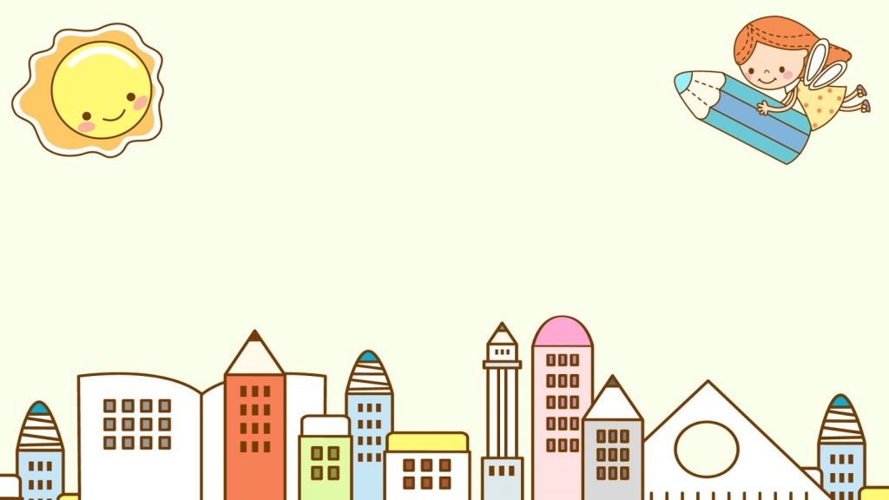

ỦY BAN NHÂN DÂN QUẬN LONG BIÊN TRƯỜNG MẦM NON TUỔI HOA
LĨNH VỰC PHÁT TRIỂN NGÔN NGỮ
Đề tài: Truyện: Nếu không đi học
Lứa tuổi: 5-6 tuổi
Giáo viên thực hiện: Đỗ Thanh Tâm

Slide 2


Mục đích-yêu cầu:
1.Kiến thức:
- Trẻ biết tên truyện,tên các nhân vật,.nắm được nội dung và các tinh tiết chính của truyện
-Trẻ phân biệt được ngữ điệu khác nhau của các nhân vật trong chuyện .
2.Kỹ năng :
-Thông qua lời kể trẻ phân biệt được các nhân vật.
-Trẻ mạnh dạn,tự tin trả lời được câu hỏi của cô.
3.Thái độ:
-Trẻ biết lắng nghe cô kể chuyện.
--Thông qua chuyện trẻ cảm thấy háo hức khi tới trường, tới lớp ,trẻ biết giúp đỡ bạn bè trong học tập.

Slide 3
1. Ổn định tổ chức.
-Cả lớp hát bài “vui đến trường’’
-Trò chuyện về nội dung bài hát.
- Các con vừa hát bài hát gì?
- Bài hát nói về điều gì?

Slide 4
2 Phương Pháp hình thức tổ chức :
HĐ 1: Cô kể lần 1 diễn cảm
HĐ 2: Cô kể lần 2 cùng hình ảnh

Slide 5
Truyện: Nếu không đi học
Gà con đi học, trên đường đi, Gà liền rủ Dê con cùng đi học với mình.
Dê con lắc đầu từ chối: “Tớ hẹn đi đá bóng với Gấu con rồi”.
Gần tới lớp, Gà con gặp Bướm Vàng. Gà con rủ: “Bướm Vàng ơi! Đi học với mình đi!”.Bướm Vàng đỏng đảnh nói: “Tớ chẳng thích đi học đâu, rong chơi sướng hơn chứ!”
Buổi trưa, Gà con đi học về thì thấy Dê con và Gấu con chờ ở cửa. Dê con hổn hển nói :”Gà con đọc giúp tớ lời hướng dẫn trên hộp thuốc này với, bọn tớ uống một viên rồi mà chẳng thấy khỏi”
Gà con hỏi hai bạn đau ốm thế nào thì Dê con kể lại rằng Gấu con bị đau bụng còn Dê con đá bóng bị chảy máu chân.
Gà con nghe vậy buồn cười quá, bảo Dê con rằng: “Hai cái đau ấy không dùng chung một thứ thuốc được. Để tớ lấy thuốc đỏ và bông băng băng lại vết thương cho Dê con. Gấu đau bụng thì tạm bôi dầu cao rồi đến bác sĩ Voi khám xem sao”. Dê con ngơ ngác hỏi Gà con vì sao không dùng được loại thuốc mà bạn ấy đã lấy trong tủ thuốc ở nhà. Dê con tưởng rằng cứ là thuốc thì đau gì uống cũng khỏi.Gà con xem ra thì biết đó là thuốc đau đầu, liền nói :”Ấy chết, thuốc là phải dùng theo sự chỉ dẫn của bác sĩ. Các cậu cứ uống lung tung thì nguy hiểm lắm. Cô giáo Họa Mi vẫn dặn cả lớp thế mà.”
Rồi Gà Con, Dê con và Gấu con cùng đến gặp bác sĩ Voi. Và các bạn có biết Gấu con mắc bệnh gì không?
Gấu con đau bụng giun vì cậu ta không rửa tay sạch trước khi ăn đấy. Bác sĩ Voi đã cho Gấu uống thuốc tẩy giun rồi.
Vừa lúc ấy thì Bướm Trắng dìu Bướm Vàng vào, thưa với bác sĩ Voi :”Bướm Vàng bị ngộ độc. Bạn ấy không biết chữ nên bay vào vườn hoa có biển báo “Đang phun thuốc trừ sâu”
Bác sĩ Voi lắc đầu nói :”Đến giờ mà còn có trẻ con không đi học để ra nông nỗi này” rồi bác vội cấp cứu cho Bướm Vàng.
Đến chiều thì Bướm Vàng tỉnh hẳn. Bướm Vàng nói với các bạn :”Từ mai, chúng mình sẽ cùng đến lớp học nhé! Không đi học thật là tai hại!”

Slide 6
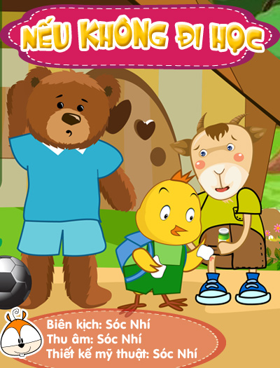

Slide 7
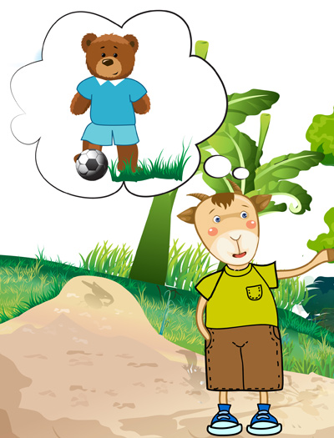
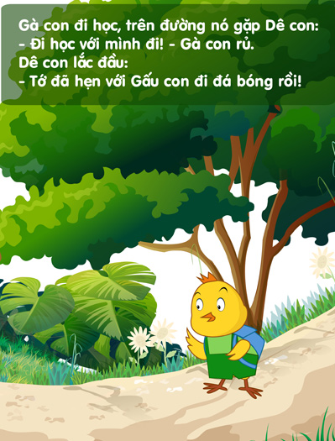
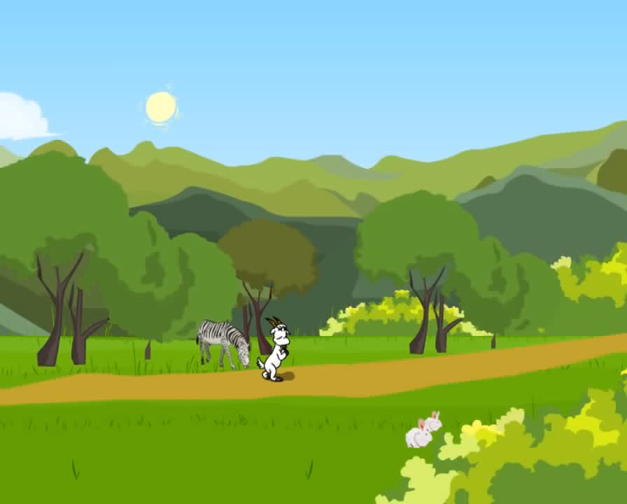

Slide 8
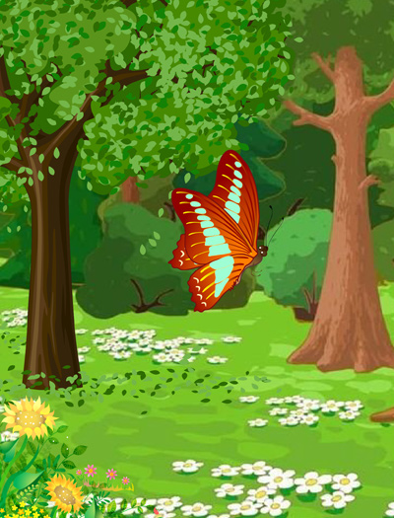
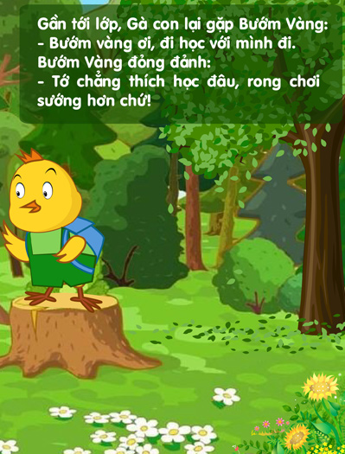
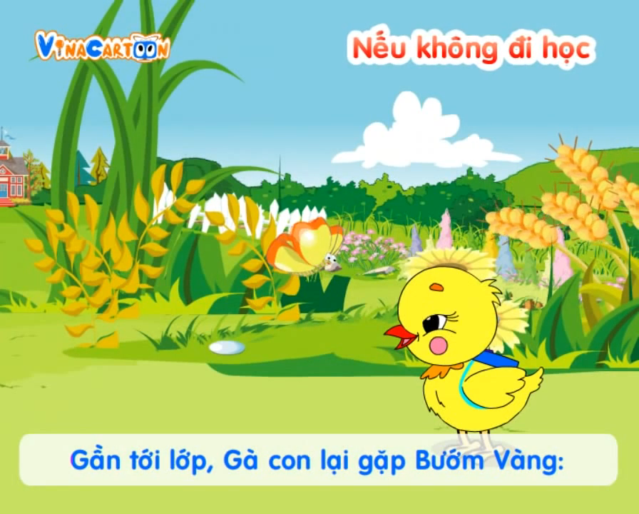

Slide 9
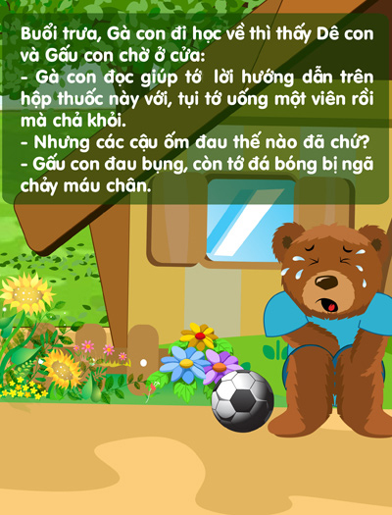
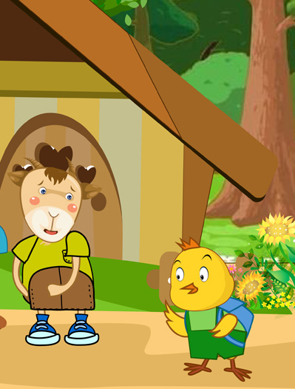
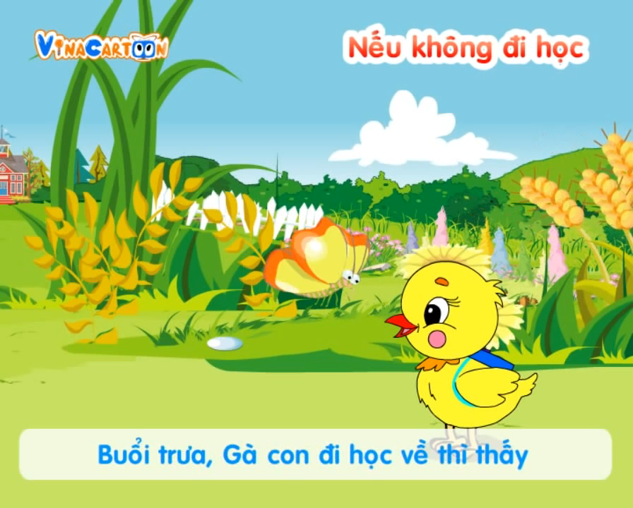

Slide 10
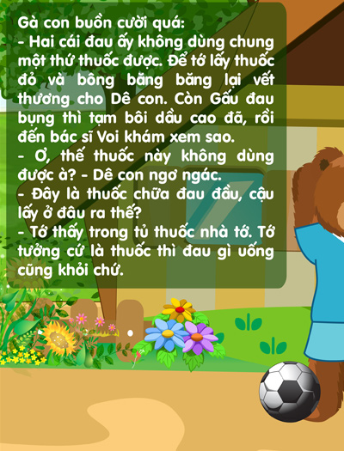
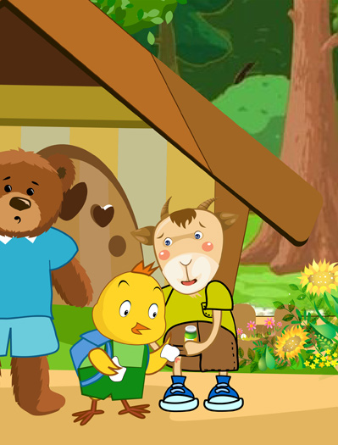
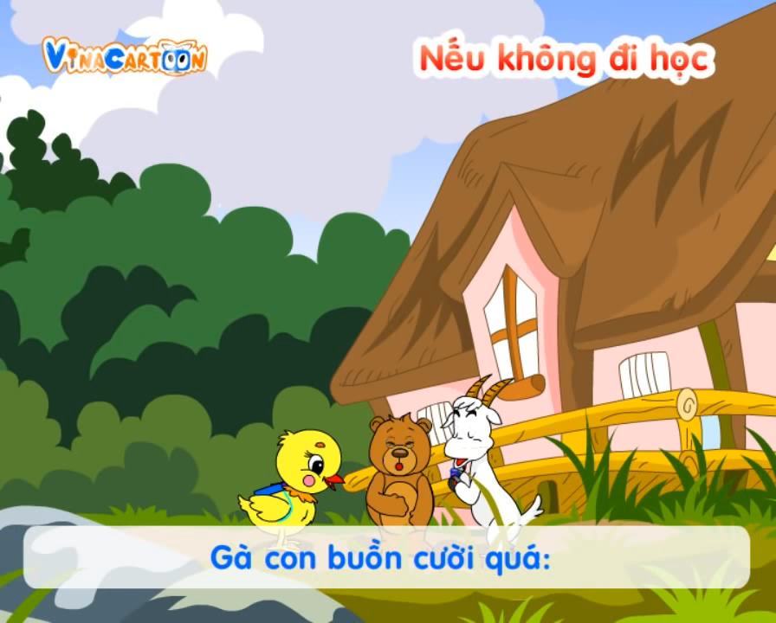

Slide 11
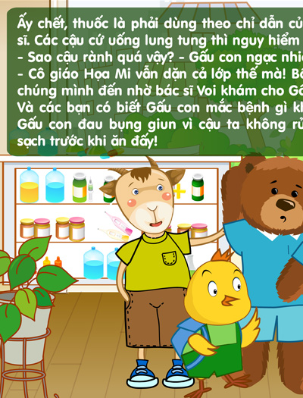
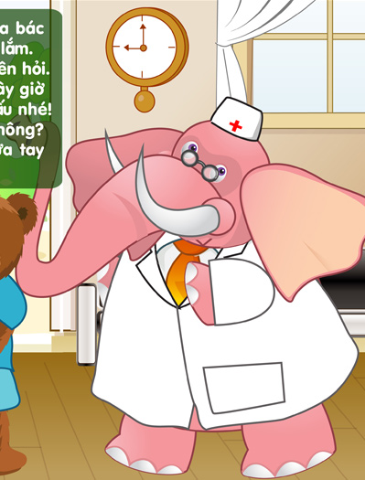
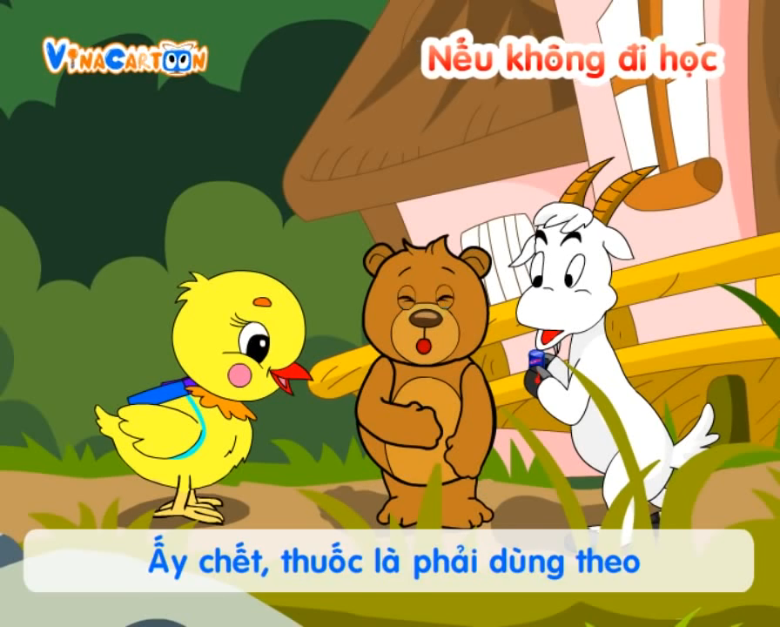

Slide 12
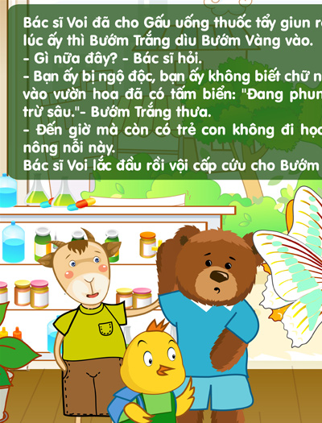
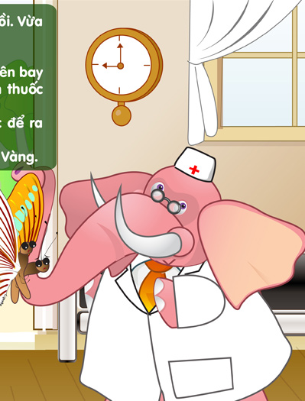
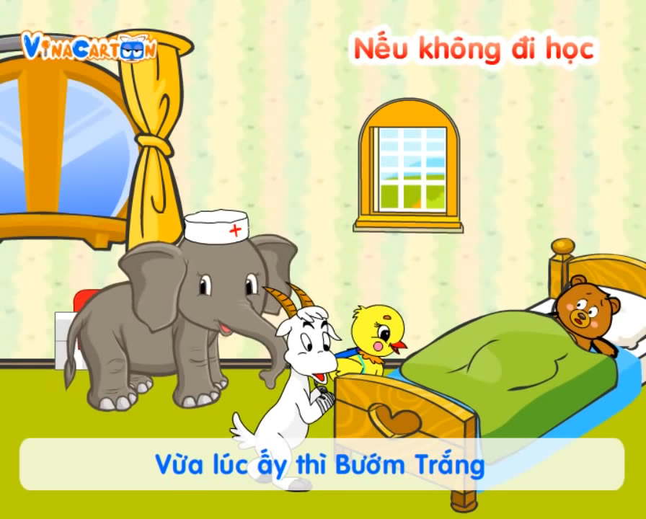

Slide 13
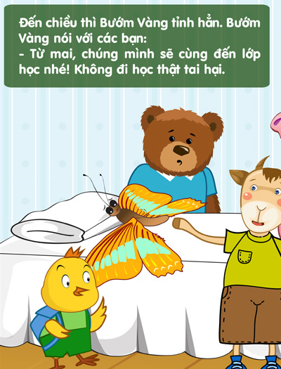
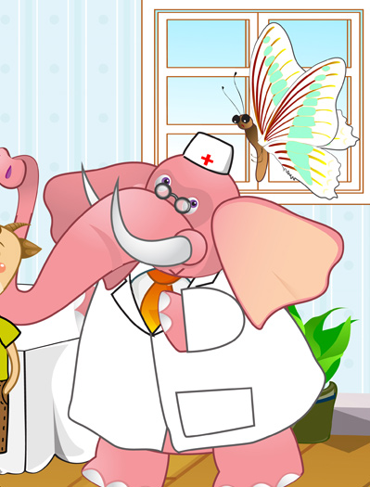
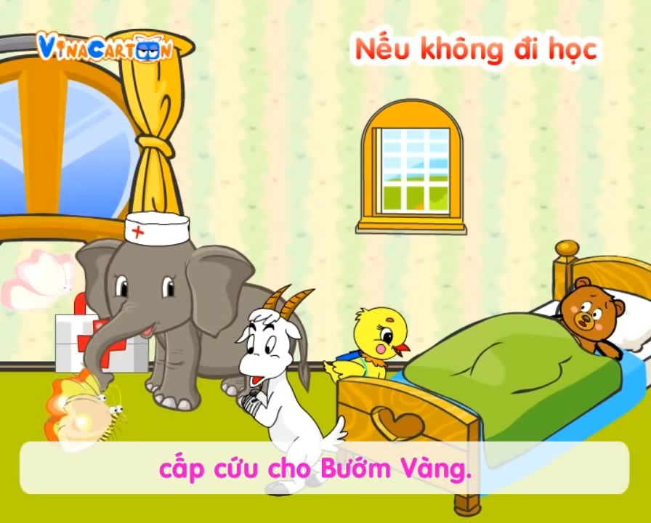

Slide 14

Đàm thoại

Slide 15
Cô vừa kể cho các con nghe câu chuyện gì?
Trong câu chuyện có
những nhân vật nào?

Slide 16
Trong câu chuyện có nhân vật: Gà con, Dê con, Gấu con, bác sĩ Voi, bướm vàng, bướm trắng.

Slide 17
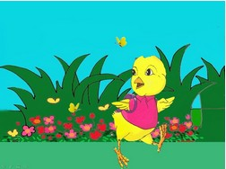
Trong câu chuyện bạn nào chăm chỉ đang đi học ?

Slide 18
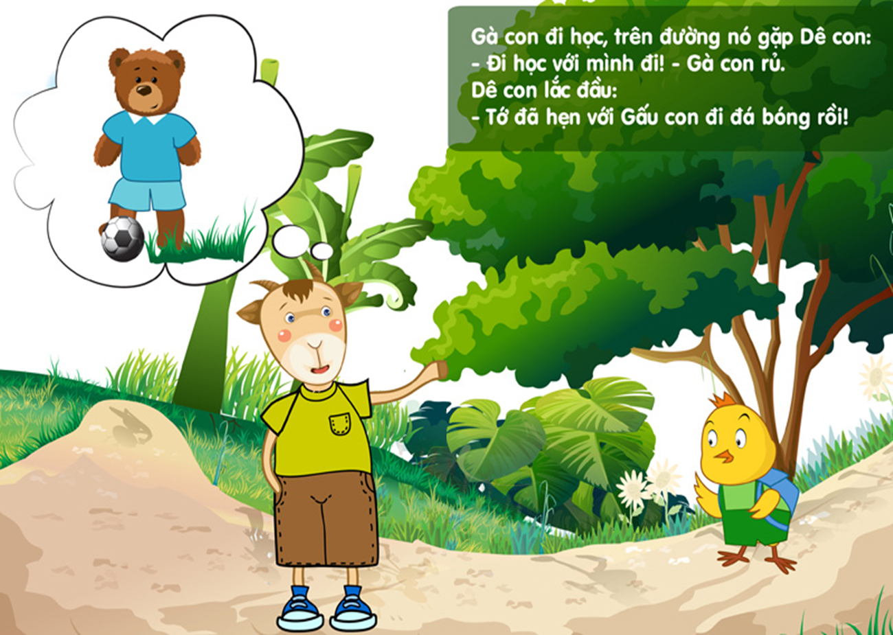
Bạn Gà con rủ ai đi học? vì sao bạn Dê con lại không đi học?

Slide 19
Bạn Gà con rủ ai đi học? vì sao bạn Dê con lại không đi học?

Slide 20
Khi gặp bạn bướm vàng gà con đã làm gì? - Bạn Bướm vàng trả lời như thế nào?

Slide 21
Khi gặp bạn bướm vàng gà con đã làm gì? - Bạn Bướm vàng trả lời như thế nào?

Slide 22
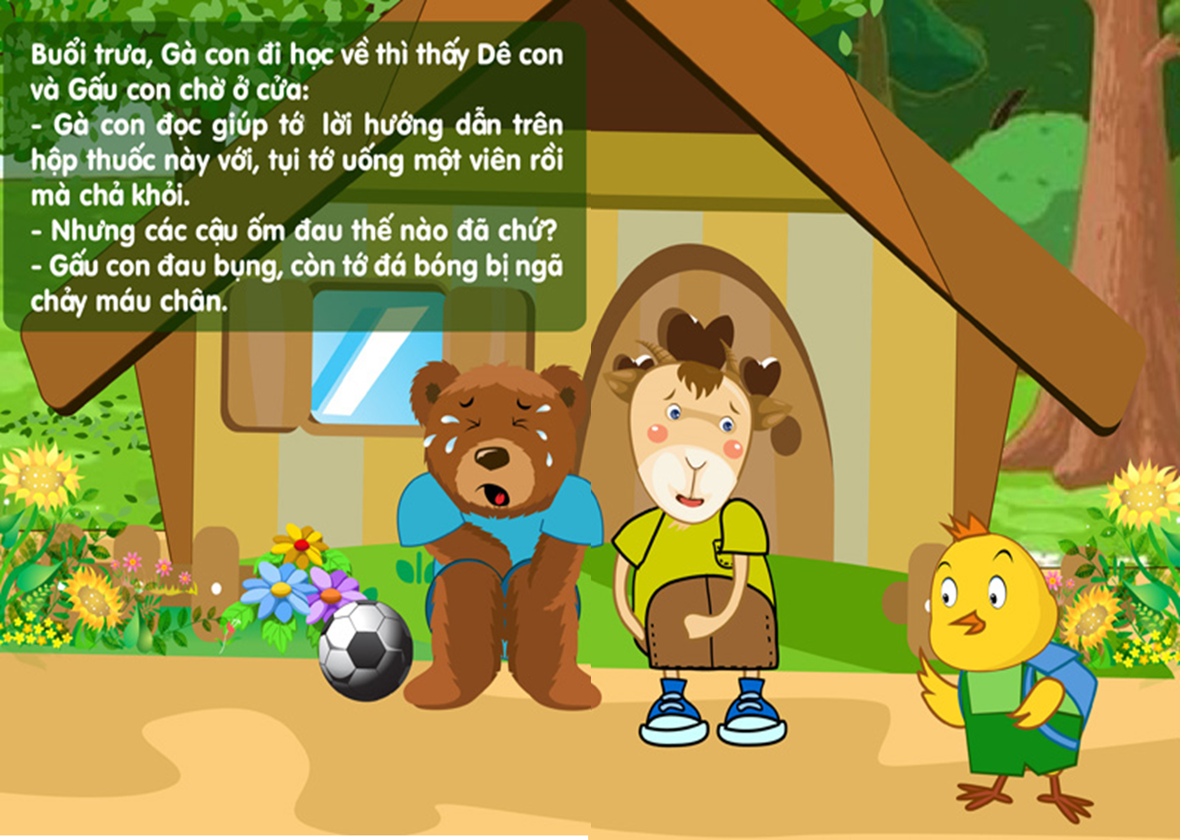
Gà con đi học về thì thấy ai đã đứng chờ ở cửa?

Slide 23
-Điều gì đã xảy ra với Gấu con và dê con?

Slide 24
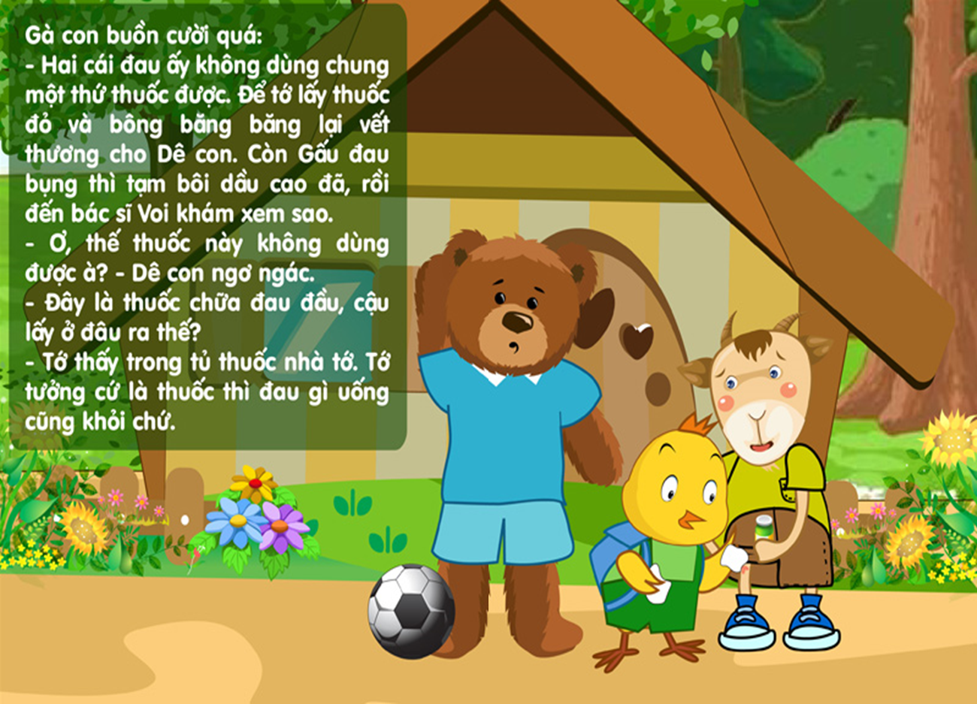
Gà con đã giúp 2 bạn như thế nào?

Slide 25
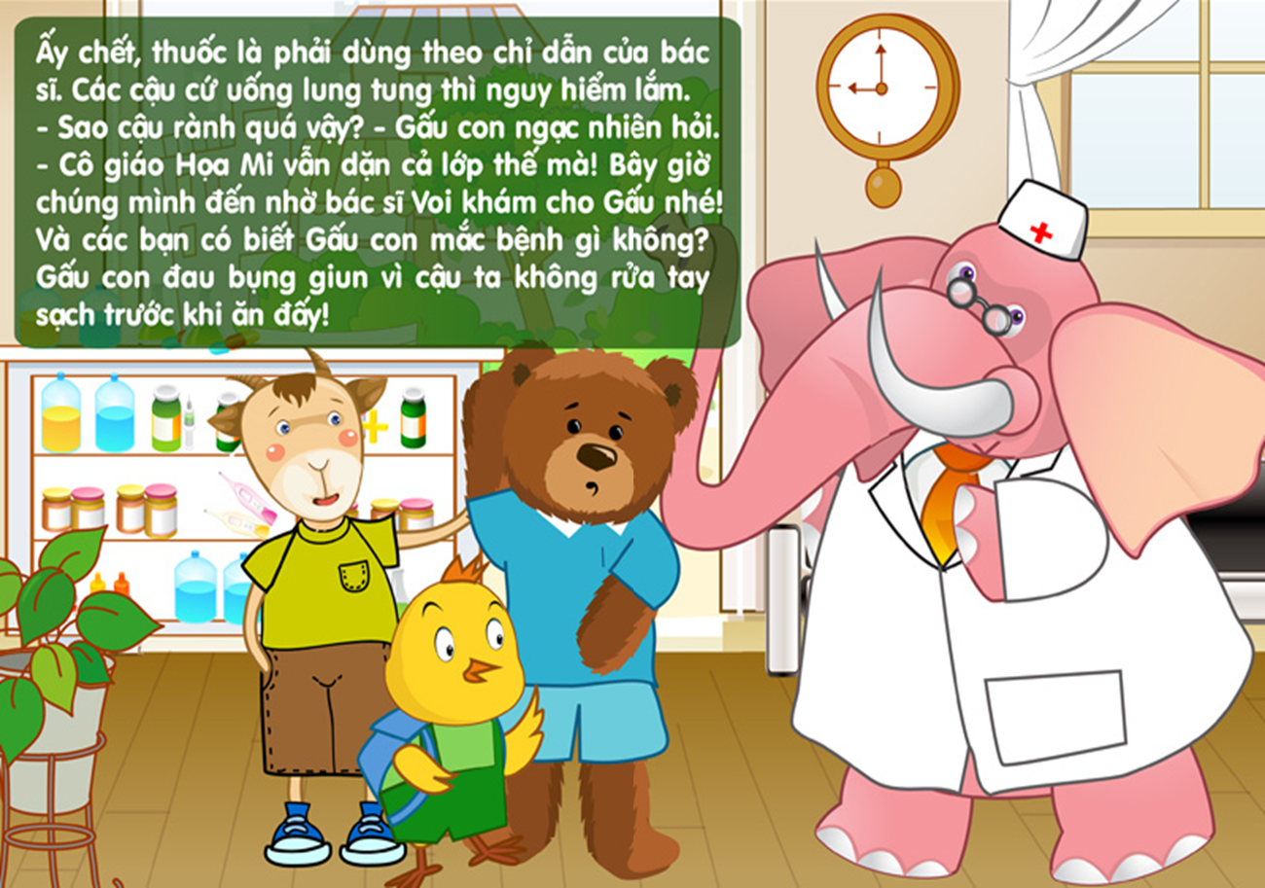
Vì sao Gấu con bị đau bụng? Bác sĩ Voi đã cho Gấu con uống thuốc gì ?

Slide 26
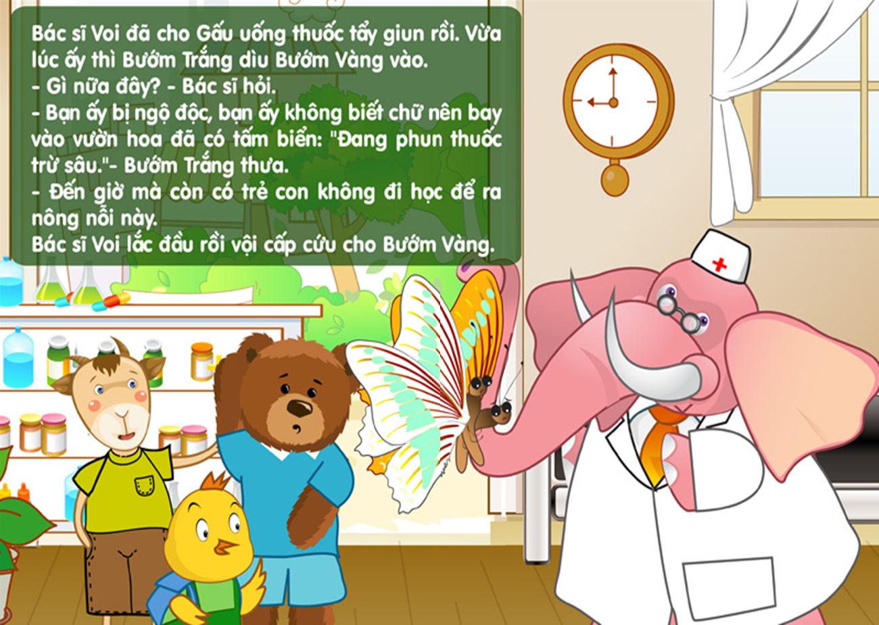
Tại sao bạn Bướm Trắng lại phải đưa bạn Bướm Vàng đến gặp bác sĩ Voi ?

Slide 27
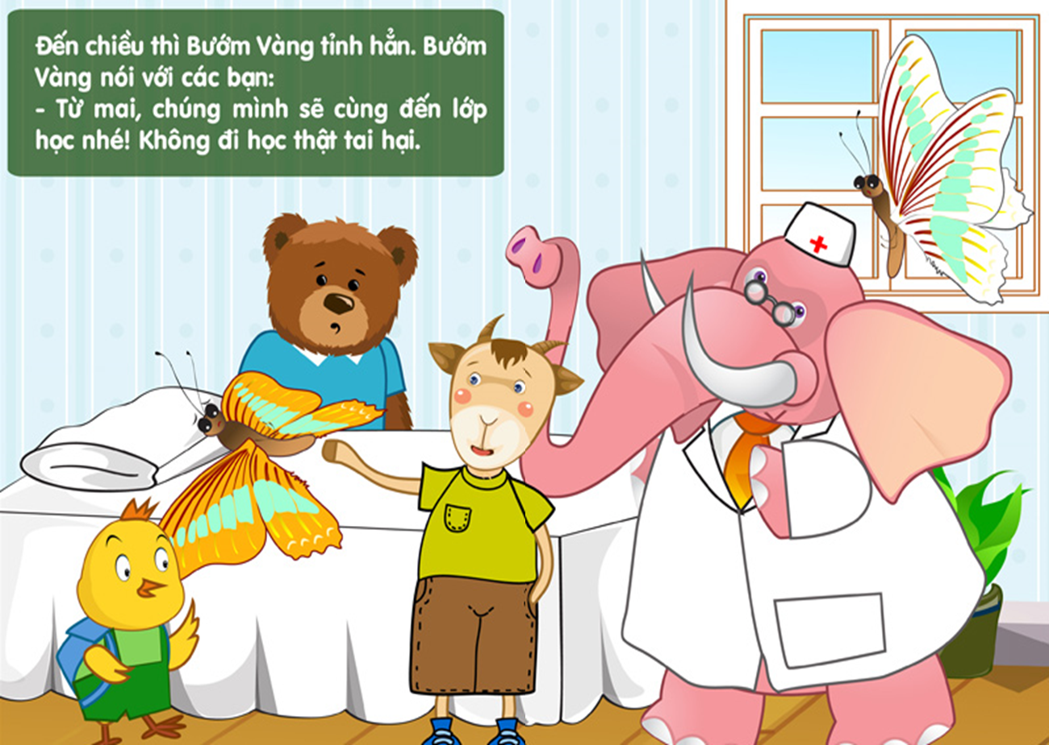
Sau khi Bướm Vàng Tỉnh dậy đã nói điều gì ?

Slide 28
* Giáo dục trẻ: Qua câu chuyện vừa rồi, Bạn Dê và Bướm vàng vì không chịu đi học nên không biết chữ và đã uống nhầm thuốc phải đi gặp bác sĩ. Vì vậy các bạn nhỏ hãy phải đến trường để tránh gây hại cho bản thân nhé.

Slide 29

Chân thành cảm ơn các cô giáo
Chúc các con chăm ngoan học giỏi

